Slide 1
公司法課程簡介
方嘉麟
101年9月

Slide 2


公司法為何重要？
遭遇何種困難及如何克服？

Slide 3
公司是法人，與股東各自獨立(公司法§1，民法§25)
「…符合人類之夢想—企業經營有限責任化之原則」

Slide 4
核心概念－股份有限公司特質
1.有限
責任
2.永續
經營
3.股份自由轉讓
4.所有與經營分離
股份有限

Slide 5
與民法獨資／合夥商業組織型態相較，為何公司股東可以負有限責任？

Slide 6
社會發展需要資本密集產業，需要某種設計向大眾集資

Slide 7



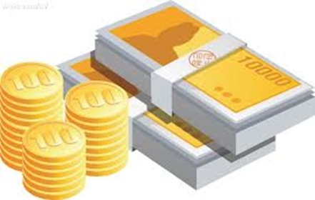
股份有限公司就是向大眾集資的企業？

Slide 8

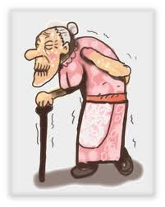
示例
猶太老闆與重傷老婦
v.s.
(公司法§2Ⅰ⑵⑷)

Slide 9
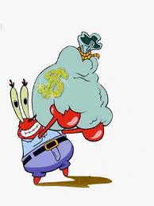
示例
猶太老闆甲
A B C D E … 共100間
每間公司資產為一輛計程車，向銀行貸款購得，設定動產抵押，賺取的錢扣除包括利息在內之成本，第一時間以盈餘發放甲。每間公司若需現金周轉，由甲貸款給公司

Slide 10


事故
甲所雇司機酒駕，將老婦撞成植物人，醫療費用龐大。酒駕司機毫無資產，但猶太老闆坐擁龐大不動產及100間公司為其謀利

Slide 11
設計—一人公司
(公司法§98Ⅰ，§128-1Ⅰ)
一人公司

Slide 12
公司雖定位為社團法人(公司法§1)，但組織上仍允許一人公司

Slide 13
思考方向
組織—一人公司一手遮天
資本—資本與風險相當，盈餘發放限制
集團—其餘99間公司資產，乃至老闆的不動產應一併用以支應
其他……
98年修正公司法§156 ，
廢除最低資本額

Slide 14
一人公司
立法沿革—90年修法，未說明引進理由，但預期組織架構上與社團法人有扞格，遂以董事會取代股東會

Slide 15
一人公司
實際情況：
90年修法前，已有多間實質上一人公司(該時有限公司最低5人，股份有限公司最低7人)
比較：
一人商號(無限責任)
二人無限公司(無限責任)

Slide 16
一人公司
比較(他國)
德、日、英、美、歐盟(12號)
允許一人公司
資訊(例如一人是誰)公開
一人即得行使股東會權力
一人與公司間交易原則上需有書面記錄

Slide 17
一人公司
經濟分析：
一人公司在經濟學上，對公司營運有何衝擊。
經濟學之父亞當史密斯對股份有限公司曾有評論，當股份為大眾持有而股東又僅負有限責任時，眾人之事將成無人管理，風險也會不當轉嫁，例如「吸引最差勁的人去從商」。
2008年金融風暴是否印證亞當史密斯之言？對一人公司看法會否改變？

Slide 18
一人公司
實證結果：
民國90年後並無商號大量轉而成立一人有限公司。為何？

Slide 19

問題
應否引進一人公司？
引進後，在組織、資本與有限責任等概念上如何配套？
現行制度下，若協助規劃營利事業，會否建議採一人公司？規劃上有那些考慮？

Slide 20

案件運用
例如：近日提倡文創，一片(電影、廣告等)一公司，演員被大幅灼傷而求償無門

Slide 21
雷曼連動債
經濟日報╱記者邱金蘭／台北報導
金管會擬訂「雷曼兄弟集團金融商品投資人保護特別條例」草案，將藉由立法，限制雷曼集團在台資產、資金移轉，再賠償給投資人…
國內投資雷曼連動債金額合計新台幣800億元，其中金融機構投資390億元，散戶投資400多億元。 …
雷曼集團在台設有其他公司，也有相關資產，但因國內投資人購買的雷曼連動債等金融商品，是由雷曼荷蘭子公司發行，美國母公司保證，這兩家公司在台灣則沒有據點跟資產，在現行法律架構下，無法對在台資產採取行動。 …

Slide 22
法制繼受與文化、社會的衝突
一、概說：體制是深植於社會、文化之中
(一) 法制繼受面的呈現
(二) 社會、文化的現實
(三) 經過法制衝擊後之反應
(四) 法制面的轉變

Slide 23
法制繼受與文化、社會的衝突
一、公司法架構：股份有限公司係所有與經營分離之大眾公司
(一) 大眾公司
1、前期：發起人需七人以上，持股百分之三以上表決權即受限制。此種組織型態認符合均富理想，受到法律各方面青睞
2、現實：家族企業、股權集中
3、反應：人頭充斥(實質上一人公司)
4、轉變：分裂式轉變
(1)承認一人公司
(2)強化所有與經營分離→公司法§202條一字之變

Slide 24
法制繼受與文化、社會的衝突
二、公司法架構：股份有限公司係所有與經營分離之大眾公司
(二) 所有與經營分離
1、誰是決策者
a、前期：董事會是決策者，僅董事為當然負責人，但董事需為股東。
b、現實：家父長制，決策權的分配往往與法令架構無關，而取決於支配者所擁有的傳統身份。
c、反應：董事會非真正決策者，集團總裁，榮譽董事長等名銜相當普遍
d、轉變：關係企業專章修正功敗垂成，針對公開發行公司引入「實質負責人」概念。

Slide 25
法制繼受與文化、社會的衝突
二、公司法架構：股份有限公司係所有與經營分離之大眾公司
(二) 所有與經營分離
2、誰能制衡監控
a、前期：董事會合議，避免一言堂，異議有記錄者免責。
b、現實：講究人情的傳統文化，以及內部組織家族化傾向，異議往往代表決裂與鬥爭。
c、反應：凡異議者通常隨即採取司法途徑，無法達到對事不對人制度之設計本意。
d、轉變：進一步貫徹所有與經營分離，不再要求董事需具股東身份，並就上市上櫃公司引進獨立董事制，希望能於董事會中發出「不同聲音」。

Slide 26
資本市場－企業集資管道
台灣自90年至100年，上市櫃公司市值由11兆元成長至20兆元，。整體上市櫃公司營收在100年度達19.6兆元。
工業及服務業受僱員工每人每月平均薪資：
證券業：
民國90年 | 民國99年 | 民國100年
41,961元 | 44,430元 | 45,642元
 | 民國90年 | 民國99年 | 民國100年
證券商業務員人數 | --- | 19,586 | 19,354
證券服務事業家數 (總公司) | 183 | 130 | 122

Slide 27
反證所稅 一片譁然
工商界龍頭拜會王金平
自立晚報 – 2012年5月23日 下午11:37
【記者柯安聰/蕭博樹/郭宜均 台北報導】
中華民國全國工業總會等6個工商團體昨〈二十三〉天拜會立法院長王金平，強烈指責證所稅是嚴重擾民，呼籲不要在景氣低迷時徵證券交易所得稅；王金平說，徵證所稅應以國家整體利益為最大考量。…
中華民國全國商業總會理事長張平沼指出，資本市場靠的是信心，如果市場失去信心，就會崩潰，不僅股民損失，且市場會失去集資能量，企業就無法從市場募得資金。
中華民國證券商業同業公會理事長黃敏助認為，現在證券公司營業員都「挫咧等」，一旦徵證所稅，市場量能將下跌，對股市衝擊相當大；目前行政院修法版本根本課不到稅，只是擾民，他呼籲政府一定要縝密規劃，針對實際情況提出有效措施。…

Slide 28

重點
1.核心概念與相關條文
2.立法政策／沿革
3.比較(其他國家或法律領域)
4.相關之社會科學領域
5.實務情況／實證研究
6.案件運用
7.反思與檢討

Slide 29
目標
1.掌握概念
3.科際整合
4.評估學習程度
2.實務運用

Slide 30
大綱
Ⅰ內部決策與機關組成
Ⅱ業務執行與登記制度
Ⅲ公司治理

Slide 31
Ⅰ內部決策與機關組成
一、董事會與股東會
二、董事會、常務董事會與董事長
三、董事之選任與董事會組成
四、集團企業的結構

Slide 32
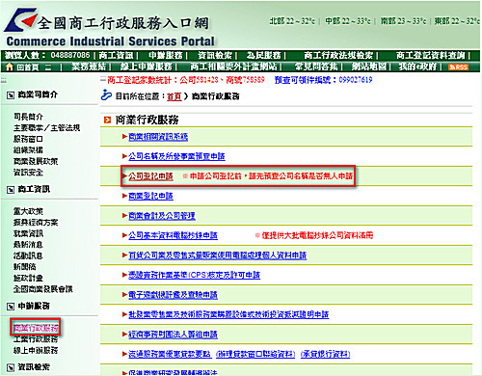
Ⅱ業務執行與登記制度

Slide 33
Ⅲ公司治理
一、不同法系
二、管理者目標—企業社會責任
三、管理者責任
(一)集體決策
(二)注意義務
(三)忠實義務
(四)違反效果

Slide 34
Ⅲ公司治理
四、控制股東責任
(一)影子董事
(二)關係企業
(三)揭穿面紗
五、內部監控
(一)獨立董事與委員會
(二)監察人
六、外部監控—獨立專家
七、激勵措施—薪酬制度

Slide 35

評分標準
—課堂表現：團體討論與報告／測驗
—期中與期末考

Slide 36

謝謝聆聽

Slide 37
建議參考書目
王文宇＜ 公司法論＞ 2008年9月版
柯芳枝＜公司法論(上)＞2012年2月八版，
＜公司法論(下) ＞2009年2月八版
劉連煜＜ 現代公司法＞2012年9月版

